Slide 1
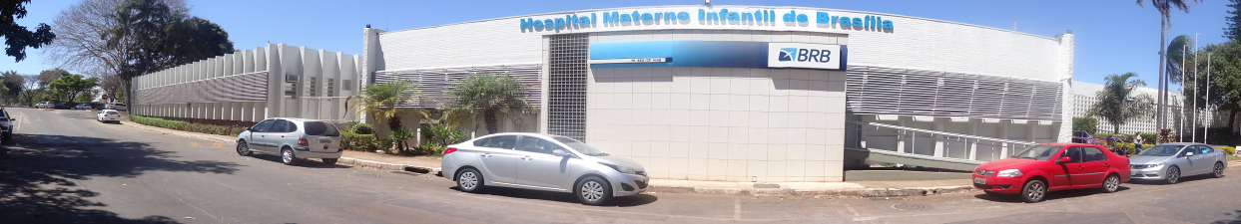


Fatores de risco para Parada Cardíaca Peri-Intubação em pacientes pediátricos em Terapia Intensiva Cardíaca: um estudo multicêntrico
Risk Factors for Peri-Intubation Cardiac Arrest in Pediatric Cardiac Intensive Care Patients: A Multicenter Study.
Esangbedo ID, Byrnes J, Brandewie K, Ebraheem M, Yu P, Zhang S, Raymond T.Pediatr Crit Care Med. 2020 Dec;21(12):e1126-e1133. doi: 10.1097/PCC.0000000000002472. PMID: 32740187
Apresentação: Leomara Amorim, R3 UTI Pediátrica HMIB/SES/DF
Coordenação: Alexandre Peixoto Serafim
www.paulomargotto.com.br
Brasília, 20 de fevereiro de 2021

Slide 2
Introdução
As alterações hemodinâmicas que ocorrem com a intubação endotraqueal são multifatoriais e podem levar à parada cardíaca em qualquer população de pacientes.
Causas: redução do débito cardíaco ; efeito das drogas sedativas (bradicardia ou vasodilatação), hipóxia (devido ao colapso da via aérea), estresse do miocárdio (devido ao aumento da demanda metabólica), aspiração de conteúdo gástrico, dificuldade em estabelecer via aérea de forma rápida...
Vários estudos avaliaram os fatores de risco para complicações hemodinâmicas peri-intubação em pacientes adultos.
- Parada cardíaca peri-intubação (PCPI) 2,5 % adultos críticos UTI -alta mortalidade imediata e em 28 dias.¹
- Heffner: Taxa 4,2 % de PCPI na Emergência.²
- Outros relataram associação de PCPI com hipotensão,^{3,4}, uso anterior de ventilação não invasiva³ e múltiplas tentativas de laringoscopia.⁵

Slide 3
*** Dados menos robustos em pediatria (poucos estudos observaram efeitos hemodinâmicos adversos com intubação endotraqueal na UTI Pediátrica ⁶⁻¹²
- Shiima et al⁹: > 5000 intubações UTIP e PCPI em 1,7%
- Parada cardíaca com anestesia geral eletiva: menor 0,04% PCR1³⁻¹⁵
Estudo do National Emergency Airway Registry for Children (NEAR4Kids), em pacientes pediátricos críticos:
PCR associado a IOT é maior em cardiopata (2,8% x 1,8%) p< 0,001 – 8851 intubações⁶
Local de intubação não era um risco significativo para eventos adversos em crianças com cardiopatias (UTI x não UTI)⁷
Mokhateb-Rafii et al⁸: dessaturação durante IOT entre cardiopatia cianogênica x não cianogênica não foi associado a maior taxa de PCPI, apesar do primeiro grupo ter maiores alterações hemodinâmicas (queda > 30% SatO2)
Não foi bem descrito os fatores de risco específicos para complicação hemodinâmica durante a intubação em pacientes pediátricos portadores de cardiopatias congênitas ou adquiridas.

Slide 4
Objetivo
Descrever a frequência e os fatores de risco para PCPI em pacientes cardíacos atendidos nas Unidades de Cuidados Intensivos especializadas, assim como as característica da parada cardíaca
Definição de PCR Peri-intubação (PCPI)
Qualquer forma de parada cardíaca que exija compressões torácicas por período maior ou igual a 1 minuto, que ocorreram durante ou dentro de 30 minutos após a intubação endotraqueal.

Slide 5
Materiais e Métodos
Revisão das intubações endotraqueais realizadas em UTI cardíaca de três instituições pediátricas nos EUA, entre janeiro de 2015 a dezembro de 2017.
Foram coletados dados de 186 eventos de intubação de UTI cardíacas em três hospitais pediátricos terciários acadêmicos;
Essas intubações ocorreram em 151 pacientes individuais (caso índice).
Comparação de eventos hemodinâmicos durante a intubação (grupo PCR x Grupo não PCR)
Coletados em dados demográficos de pacientes, histórico cardíaco,
cirurgias, comorbidades, características clínicas, características do evento

Slide 6
Critérios de exclusão
Critérios de inclusão
1) Pacientes que foram intubados fora da UTI.
2) Pacientes que sofreram PCR antes da tentativa de intubação orotraqueal (IOT).
3) Submetidos a troca de tubo orotraqueal (TOT )
4) Pacientes em ECMO* durante o procedimento de intubação.
5) Pacientes que foram intubados por um anestesiologista por um procedimento eletivo programado ou cirurgia
6) Pacientes com prontuário incompleto.
Pacientes pediátricos gravemente enfermos (0-18 anos) com doenças cardíacas congênitas ou adquiridas que foram hospitalizadas em UTI cardíaca que precisaram de IOT dentro da UTI cardíaca para qualquer indicação.
*ECMO: oxigenação por membrana extracorpórea

Slide 7
Análise Estatística
Variáveis contínuas: média e desvio padrão,mediana
Variáveis categóricas: contagem e proporção
Teste t e Qui Quadrado
Todas as análises estatísticas foram realizadas usando SAS 9.4 (SAS Institute, Cary, NC)
Significância estatística foi declarada para valor de p inferior a 5%.

Slide 8
Resultados

Slide 9
Características dos pacientes
Havia 47 de 149 indivíduos (31,5%) que
eram prematuros com idade gestacional entre 30 e 36 semanas,
e três de 149 (2%) eram indivíduos prematuros com idade gestacional menor ou igual a 29 semanas.
Notes:
Idade média 3,1 meses; 50% sexo masculino; Peso médio 4,3 kg
De 149 indivíduos: (31,5%) eram prematuros com IG entre 30 - 36 semanas e 3 (2%) IG menor ou igual a 2 semanas.
STAT - é um score de mortalidade com base na estratificação de complexidade em cirurgia cardiaca, da associaçao européia de cirurgia cardio-toracica.
Cada procedimento recebe uma pontuação que varia de 0,1 a 5,0, com base na mortalidade estimada, e são distribuidos em 5 categorias de cordo com o risco crescente.

Slide 10
Pouco mais da metade dos eventos de parada cardíaca (7/13; 53,8%) resultou no retorno da circulação espontânea com as medidas de reanimação.
Três dos pacientes com parada cardíaca (23,1%) obtiveram retorno da circulação com ECMO, e três morreram.
A mortalidade peri-intubação foi, portanto, 1,6% do total da intubações (3/186).
Notes:
Pouco mais da metade dos eventos de parada cardíaca (7/13; 53,8%) resultou no retorno da circulação espontânea com as medidas de reanimação.
Três dos pacientes com parada cardíaca (23,1%) obtiveram retorno da circulação com ECMO, e três morreu. A mortalidade peri-intubação foi, portanto, 1,6% do total da intubações (3/186).

Slide 11
Descrição dos casos de Parada Cardíaca
Bradicardia e Atividade
Elétrica Sem Pulsação
eram os ritmos de parada
mais comum.
Notes:
Bradicardia e AESP eram os ritmos de parada mais comum.

Slide 12
Suspeitas etiológicas da Parada Cardíaca
Hipóxia prolongada em 5/13 casos (38,5%);
Agravamento da acidose (respiratória ou metabólica 5/13 casos (38,5%);
Bradicardia induzida por medicamento ou hipotensão em 3/13 casos (23,1%);
TOT mal colocado (intubação esofágica?) 2/13 (15,4%).
Houve um caso(7,7%) de aspiração gástrica, pneumotórax e agravamento taquiarrtimia atrial
Essas etiologias não eram mutuamente exclusivas.

Slide 13
Fatores de Risco
Comparação das características entre Parada cardíaca e não Parada cardíaca
Não houve diferença estatisticamente significativa na idade do paciente, peso, ou sexo entre os grupos de PCPI x Não PCPI (não mostrada na Tabela)
Notes:
SEM DIFERENÇA ESTATÍSTICA
Não houve diferença estatisticamente significativa na idade do paciente, peso, ou sexo entre os grupos de PICA x Não PICA. ➔ falar,mas não está na tabela
A variação da síndrome de trissomia do 21 foi de 23,1% (3/13) no grupo PCR e 5,8% (10/173) em nosso grupo nonarrest, com um
valor de p que se aproximou da significância estatística de 0,05.
Apenas 2,2% dos pacientes (n 4) tinha registro de diagnóstico HP e nenhum deles sofreu PICA.
Houve 74 intubações em menores de 1 mês após cirurgia cardíaca (39,8%), desde 24 (12,9%) tinham periodo menor que 3 dias de Pós op.
Houve 111 intubações em pré cirurgícos, não cirúrgicos ou (59,6%) ou que teve cirurgia cardíaca há mais de 1 mês.
Via aérea difícil também não foi fator significativo
10 pacientes (5,4%) estavam recendo NOi antes da intubação e NENHUM sofreu PICA =➔ não esta na tabela

Slide 14
COM DIFERENÇA ESTATÍSTICA
Hipotensão pré-intubação, definida como uma queda da pressão arterial média maior ou igual a 20% da linha de base, ocorreu em 60% do grupo parada cardíaca (PC) contra 18,4% do grupo sem parada (p = 0,007).
Disfunção sistólica moderada a grave (23% grupo PC x 8,5% no grupo sem PC).
Houve diferença significativa entre o grupo PCR X Não PCR na pré intubação quanto:
- níveis de lactato (lactato> 10 mmol / L em 25% vs 6%; p 0,018)
- pH pré-intubação: pH < 7,0 em 23% vs 4,1% p 0,036
Notes:
COM DIFERENÇA ESTATÍSTICA
Hipotensão pré-intubação, definida como uma queda da PAM maior ou igual a 20%
da linha de base, ocorreu em 60% do grupo PCR contra 18,4% do
grupo sem parada (p = 0,007).
Disfunção sistólica moderada a grave (23% grupo PCR x 8,5% no grupo sem PCR).
Houve diferença significativa entre o grupo PCR X Não PCR na pré intubação quanto:
- níveis de lactato (lactato> 10 mmol / L em 25% vs 6%; p 0,018)
- pH pré-intubação: pH < 7,0 em 23% vs 4,1% p 0,036

Slide 15
SEM DIFERENÇA ESTATÍSTICA
Número de tentativas de laringoscopia, uso de videolaringoscopia, médico em formação na primeira tentativa de intubação e hora do dia.
Notes:
SEM DIFERENÇA ESTATÍSTICA
Número de tentativas de laringoscopia, uso de videolaringoscopia, médico em formação na primeira tentativa de intubação e hora do dia.

Slide 16
COM DIFERENÇA ESTATÍSTICA
- dessaturações de oxigênio documentadas maiores que 10% durante o procedimento ocorreu em 55,6 % no grupo PCR x 22,1 % no grupo sem PCR (p 0,04)
Notes:
COM DIFERENÇA ESTATÍSTICA
- dessaturações de oxigênio mentadas maiores que 10% durante o procedimento ocorreu em 55,6 % no grupo PCR x 22,1 % no grupo sem PCR (p 0,04)

Slide 17
Discussão
1) Risco de parada cardíaca durante a intubação endotraqueal na UTI cardíaca está alto;
dados do registro NEAR4Kids mostram que a taxa de parada cardíaca associada à intubação traqueal é de 1,7% na população geral da UTIP⁹ x 2,8% em portadores de doenças cardíaca⁶
a taxa de PCR na coorte do estudo foi de 7% (maior que as taxas na literatura para crianças cardiopatas em estado crítico.
limitação: falta de informações no banco de dados do NEAR4Kids - falta de detalhes sobre as lesões cardíacas, gravidade, cirurgia reparativa ou não, uma vez que a definição de PCPI foi a mesma que o NEAR4Kids.
2) Forte correlação com parada cardíaca respiratória (PCR) e disfunção ventricular sistólica grave a moderada - 20,7% sofreram PCR peri-intubação
pode estar associado a mudança da pressão intra torácica afetando enchimento do VD, estresse miocárdico durante o procedimento ou medicamentos de indução, entretanto estudos com crianças com disfunção cardíaca grave submetida a a anestesia geral eletiva,mostravam taxas mais baixas de PCR com indução.^{18,19}

Slide 18
3) Outros fatores de risco associado PCR peri-intubação: hipotensão, níveis de lactado elevados pré intubação e acidose
4) Resultados coorte é consistente com o estudo NEAR4Kids (Li et al.)¹⁰ que mostrou que a dessaturação de oxigênio durante intubação foi independentemente associada com eventos adversos hemodinâmicos e PCR.
5) Shiima et al⁹ encontraram choque, hipoxemia e via aérea difícil como fatores de risco estatisticamente significativos para PCR associado a intubação.
Neste estudo via aérea difícil não foi fator de risco (*amostra pequena com via aérea difícil).

Slide 19
6) Stinson et al ²⁰ estudaram 2.210 crianças hospitalizadas com eventos respiratórios agudos na American Heart Association Get: falha de intubação na primeira tentativa foi associado à PCR.
Não foi observado esse achado de Stinson et al ²⁰ no presente estudo: pulmões menos doentes e mais complacentes, permitindo ventilação adequada entre as tentativas de laringoscopia.
7) O uso de atropina durante a indução foi geralmente baixo na presente coorte (16/179 - 8,9%).
A diferença do uso de atropina entre os grupos PCR x Não PCR não foi significativa (p 0.096)
Não foi possível obter dados confiáveis sobre as doses totais dos sedativos para o procedimento, nem intervalo entre as doses --> vários métodos de registro usados em cada instituição
8) Víes de informações nos prontuários quanto aos detalhes sobre os procedimentos cardíacos e a doença de base o que prejudica a classificação do risco de mortalidade STAT (como ocorre em todos os estudos retrospectivos)
9) Estudo é limitado pelo tamanho da amostra (não foi possível regressão logística) e os resultados de três UTIs cardíacas, podem não refletir outras instituições -> dificulta generalização

Slide 20
Conclusão
As taxas de mortalidade por parada cardiorrespiratória (PCR) associado a peri-intubação são significativamente mais altas em pacientes pediátricos com doença cardíaca crítica.
Disfunção ventricular sistólica moderada ou grave foi associada fortemente a PCR no estudo .
Fatores de risco para PCR peri-intubação no estudo foram hipotensão, acidose lática e dessaturação de oxigênio significativas durante a IOT.
Na presença de fatores de risco modificáveis --> intervir para reduzir os riscos
Se fatores não modificáveis --> preparar a equipe para PCR antes da intubação.

Slide 21
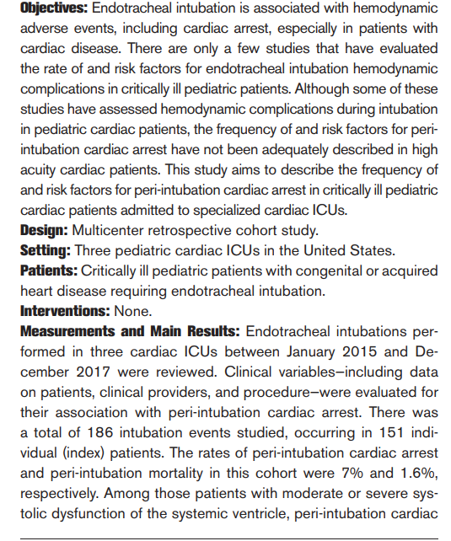
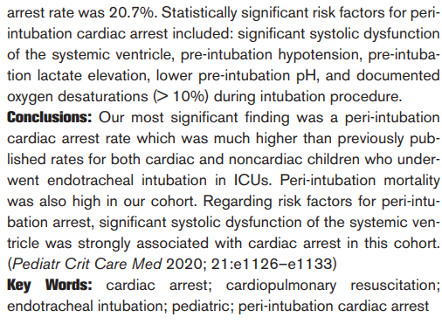
Abstract

Slide 22
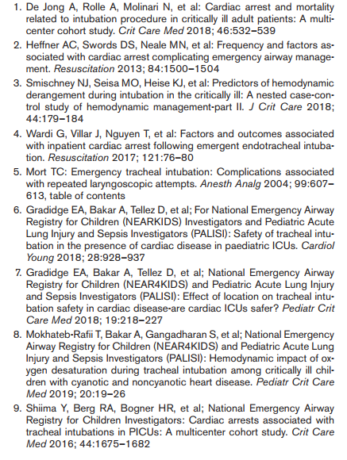
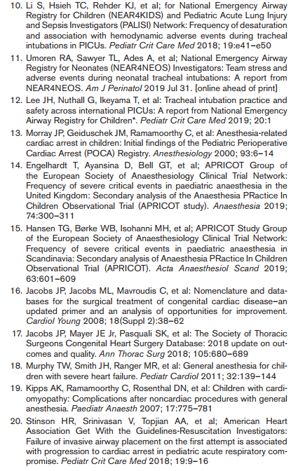
References

Slide 24
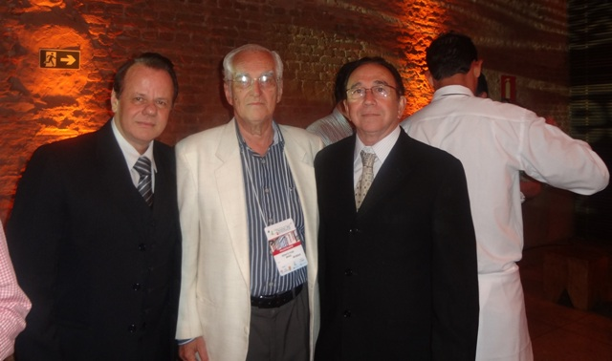
N OTA DO Editor da página neonatal www.paulomargotto.com.br, Dr. Paulo R. Margotto. Consultem também!
pmargotto@gmail.com
IX Congresso Iberoamericano de Neonatologia-SIBEN (Belo Horizonte, 21/6/2012):Drs. Paulo R. Margotto, Renato Machado Fiori e Durval Palhares

Slide 25
Parada cardíaca peri-intubação: novos insights sobre uma causa de mortalidade incomum e potencialmente evitável em pacientes gravemente enfermos
Peri-Intubation Cardiac Arrest: New Insights into an Uncommon and Potentially Preventable Cause of Mortality in Critically Ill Patients
Michael Self, Gabriel Wardi
ACEP // Peri-Intubation Cardiac Arrest: New Insights into an ...
A parada cardíaca peri-intubação (PCPI) é um fenômeno bem conhecido: profissionais experientes costumam ser cautelosos ao intubar pacientes gravemente enfermos .
Existem poucos dados que descrevem a prevalência de PCPI e os pacientes com maior risco para esse fenômeno. É intuitivo que pacientes “mais doentes” têm maior probabilidade de parar, particularmente aqueles que são profundamente hipóxicos ou hipotensos antes da intubação endotraqueal (IT).
As primeiras descrições de PCPI vêm de anestesiologistas que descobriram que esse fenômeno é extremamente raro na sala de cirurgia, com taxas relatadas entre 0,02% a 0,05%.
No entanto, nos últimos cinco anos, tem havido mais interesse em descrever os fatores de risco e os resultados dos pacientes quando a IT é realizada fora da sala de cirurgia. 1,2

Slide 26
Heffner, et al, revisaram todas as intubações em um único pronto-socorro (PS) ao longo de um ano e descobriram que a prevalência de PCPI foi de aproximadamente 4% e que o aumento do índice de choque (IS) foi associado ao aumento do risco de PCPI, com chances de parada cardíaca (PC) aumentando 1,16 vezes para cada aumento de 0,1 no IS. ³
Os autores sugeriram um IS de 0,9 como o limite de quando intervir antes da intubação em sequência rápida.
Os autores também encontraram uma taxa de mortalidade alarmante (84%) em pacientes com PCPI.
Outro estudo de 2.403 pacientes em PS por Kim, et al, descobriu que uma pressão arterial sistólica (PAS) <90 mm Hg tinha uma razão de chances (OR) de 3,67 para PCPI. ⁴T
Assim a instabilidade hemodinâmica é um marcador importante para risco elevado de PCPI , constituindo tema para estudos adicionais.
Avaliar se a correção pré-intubação da instabilidade hemodinâmica pode diminuir o PICA é uma área para pesquisas futuras

Slide 27
O colapso hemodinâmico ocorre em pacientes que não toleram a diminuição do retorno venoso causado pela ventilação com pressão positiva.
A perda do tônus ​​simpático causada por sedativos comumente usados ​​durante a ITI também pode levar à parada.
Enquanto estudos mais antigos conduzidos por anestesiologistas identificaram a hipóxia como a principal causa de PCPI, o foco crescente na pré-oxigenação, uso de dióxido de carbono expirado e dispositivos de resgate, os provedores estão identificando intubações esofágicas mais rapidamente e têm estratégias para prevenir paradas por hipóxia.
Outros mecanismos potenciais incluem parada causada por acidose profunda em pacientes com ventilação inadequada após IT, o desenvolvimento de hipercalemia profunda após a administração de succinilcolina e, raramente, altos níveis de auto-PEEP gerados em pacientes com doença pulmonar obstrutiva que impedem o retorno venoso.

Slide 28
Dois estudos recentes forneceram informações adicionais para ajudar a identificar melhor os pacientes que estão em risco de PCPI após IT.
-Wardi, et al⁶, realizaram um estudo caso-controle retrospectivo de paradas cardíacas após intubações emergentes fora da sala de operação (excluindo pacientes intubados no pronto-socorro)
- Jong, et al⁷, publicaram um ensaio de coorte multicêntrico retrospectivo em Critical Care Medicine , projetado para identificar fatores de risco para PICA em pacientes gravemente enfermos intubados em várias UTIs francesas.

Slide 29
Ambos os estudos mostraram claramente que a instabilidade hemodinâmica estava associada com PCPI, com um OR para parada de 2,67 para índice de choque ≥ 1,0 no artigo de Wardi et al e um OR de 3,406 para PAS <90 mm Hg no artigo de De Jong.
De Jong et al também relataram que a hipoxemia antes da intubação (OR 3,991, p <0,0001), ausência de pré-oxigenação (OR 3,584, p = 0,0146), sobrepeso / obesidade (índice de massa corporal> 25 kg / m ²; OR 2,005, p = 0,0445) e idade acima de 75 anos (OR 2,251, p = 0,0297) foram associadas ao PCPI, concordando com estudos anteriores.
Curiosamente, Wardi, et al, encontraram uma correlação interessante entre PCPI e uso de succinilcolina (OR 3,1, p = 0,036) e intubação em torno da mudança de turno de enfermagem (OR 4,05, p = 0,014).
Esses achados não foram identificados em outros estudos e provavelmente precisam de avaliação adicional, especialmente a associação com a succinilcolina, que foi baseada em um pequeno número de pacientes.

Slide 30
O que pode ser feito para prevenir a PCPI?
Já foi dito que “ressuscita antes de intubar”, e esses novos estudos apoiam claramente esse ditado.
Embora esses estudos tenham sido retrospectivos e, portanto, não tenham sido projetados para mostrar a causa, eles fornecem evidências crescentes de que, com a ressuscitação aprimorada antes da intubação, a PCPI pode ser potencialmente evitada.
A identificação de pacientes em risco de PCPI é essencial.
a hipoxemia deve ser corrigida na medida do possível, e a pré-oxigenação deve ser uma parte padrão de cada IET.

Slide 31
REFERENCES
Olsson GL, Hallen B. Parada cardíaca durante a anestesia. Um estudo auxiliado por computador em 250.543 anestésicos. Acta Anaesthesiol Scand. Novembro de 1988; 32 (8): 653–64.
Keenan RL, Boyan CP. Parada cardíaca por anestesia: um estudo de incidência e causas. JAMA . 26 de abril de 1985; 253 (16): 2373–7.
Heffner AC, Swords DS, Neale MN, et al. Incidência e fatores associados à parada cardíaca complicando o manejo de emergência das vias aéreas. Reanimação . Novembro de 2013; 84 (11): 1500–4.
Kim WY, Kwak MK, Ko BS, et al. Fatores associados à ocorrência de parada cardíaca após intubação traqueal de emergência no pronto-socorro. PLoS One . 17 de novembro de 2014; 9 (11): e112779.
Jaber S, Jung B, Corne P, et al. Uma intervenção para diminuir as complicações relacionadas à intubação endotraqueal na unidade de terapia intensiva: um estudo prospectivo em vários centros. Intensive Care Med . Fev 2010; 36 (2): 248–55.
Wardi G, Villar J, Nguyen T, et al. Fatores e resultados associados à parada cardíaca de paciente internado após intubação endotraqueal de emergência. Reanimação . Dezembro de 2017; 121: 76-80.
De Jong A., Rolle A., Molinari N., et al. Parada cardíaca e mortalidade relacionada ao procedimento de intubação em pacientes adultos criticamente enfermos: um estudo de coorte multicêntrico. Crit Care Med . 1 de abril de 2018; 46 (4): 532-9.

Slide 32
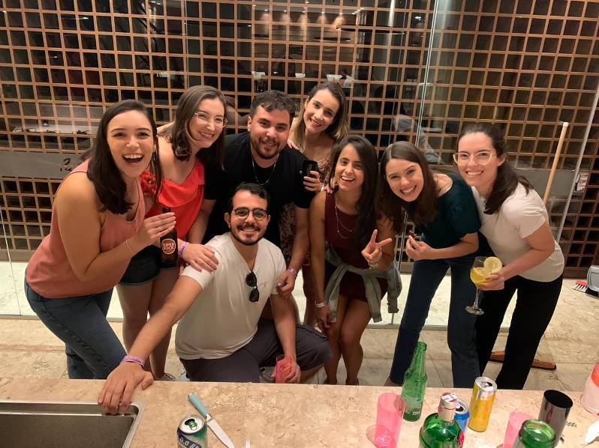
Obrigada!

